Slide 1
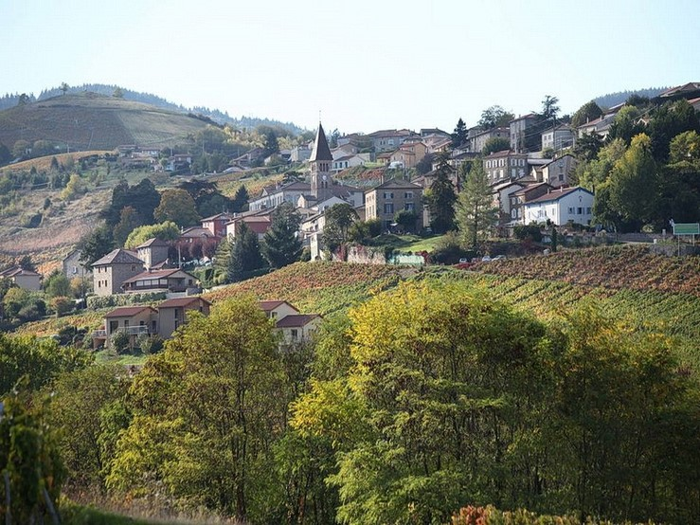
Vaux-en-Beaujolais ou Clochemerle
où le roman prend vie
Le village de Vaux-en-Beaujolais perché sur une colline au milieu des vignes, en 1937 il fut la source d'inspiration de l'écrivain Gabriel Chevallier pour l'écriture de son roman
Clochemerle

Slide 2
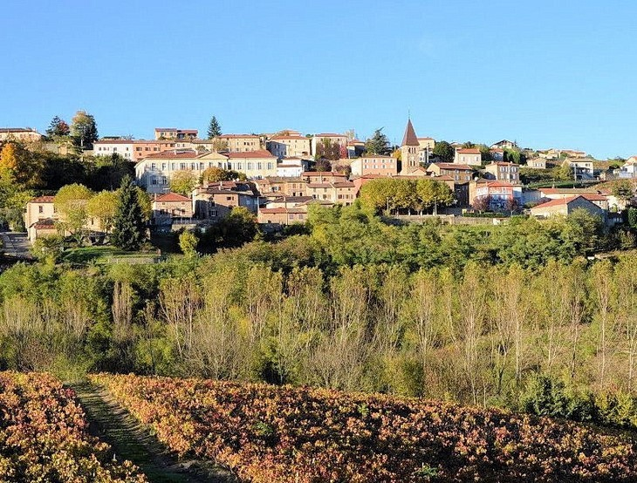
Cette comédie satirique a depuis complètement imprégné le village qui vous invitent à une balade familiale à travers le village où la Pissotière, personnage central du roman de Gabriel Chevallier, a une place de choix !

Slide 3


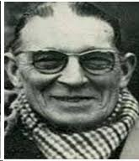
Gabriel Chevallier
Clochemerle / Auteur

Slide 4
L'histoire de Clochemerle, en quelques mots
Le roman commence en 1922, lorsque Barthélémy Piéchut, maire de Clochemerle-en-Beaujolais, décide de moderniser son village et fait construire un urinoir.
L’emplacement choisi, tout près de l’église, n’est pas un hasard mais bien une provocation. Une polémique va alors éclater entre les villageois, qui vont se scinder entre laïcs urinophiles et cléricaux urinophobes .
Sous couvert de l’humour et de la caricature du monde rural, Gabriel Chevallier réussit une superbe satire des travers de la société , et du monde politique, toujours très actuelle.
la pissotière de Clochemerle le prouve

Slide 5

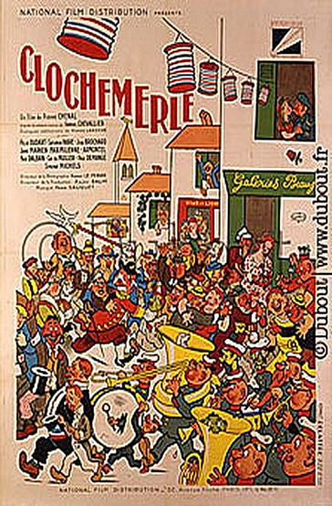

Slide 6
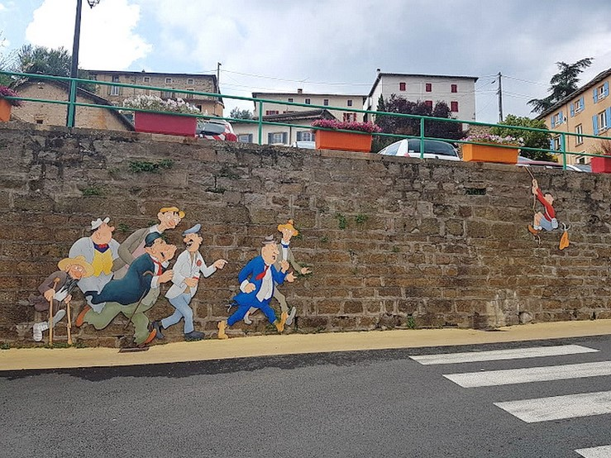
Retrouvez les personnages burlesques du célèbre roman et plongez dans l'univers pittoresque de Gabriel Chevallier.

Slide 7
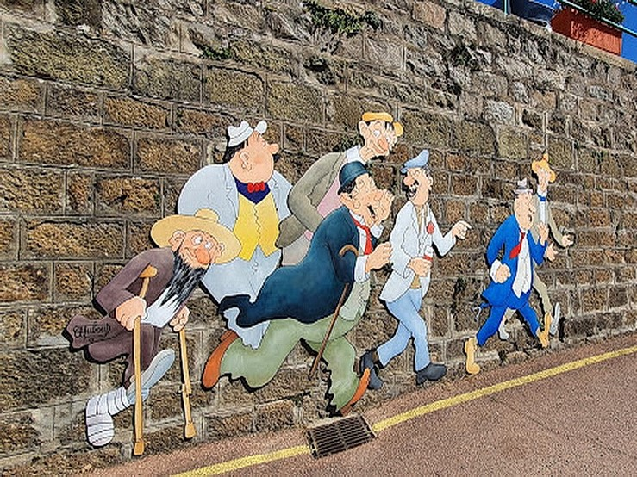

Slide 8
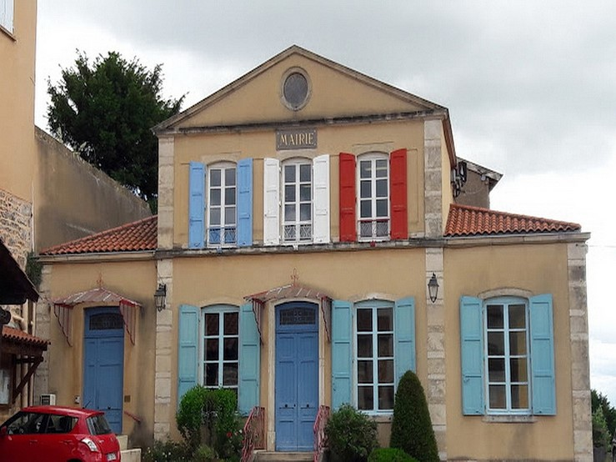
Vaux-en-Beaujolais-mairie
En 1934 Vaux en Beaujolais est pris comme modèle par Gabriel Chevallier pour son célèbre roman « Clochemerle »

Slide 9
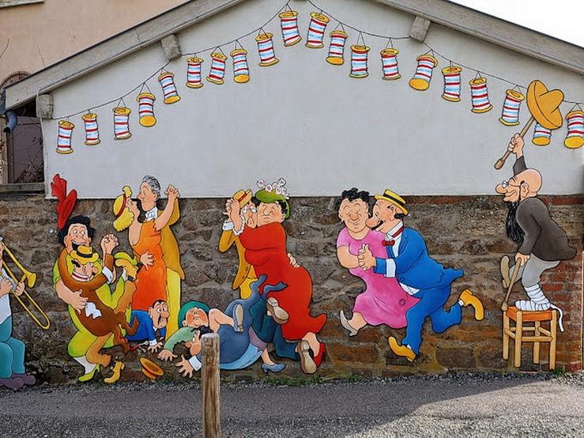
Clochemerle » dans lequel il croque une galerie de personnages typiques du contexte et de l’époque, truculents, burlesques, hauts en couleurs…et bons buveurs !

Slide 10
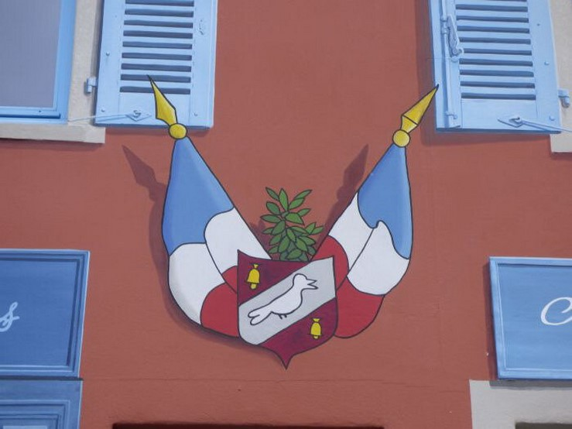

Slide 11
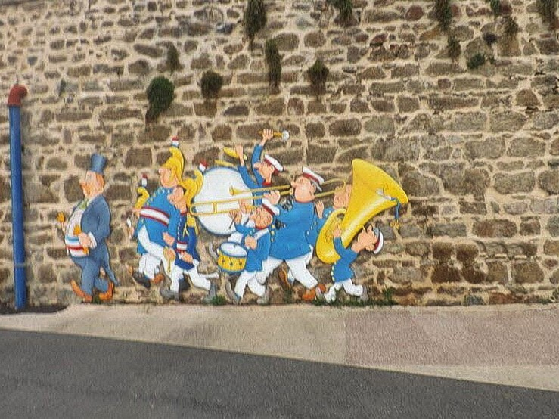

Slide 12
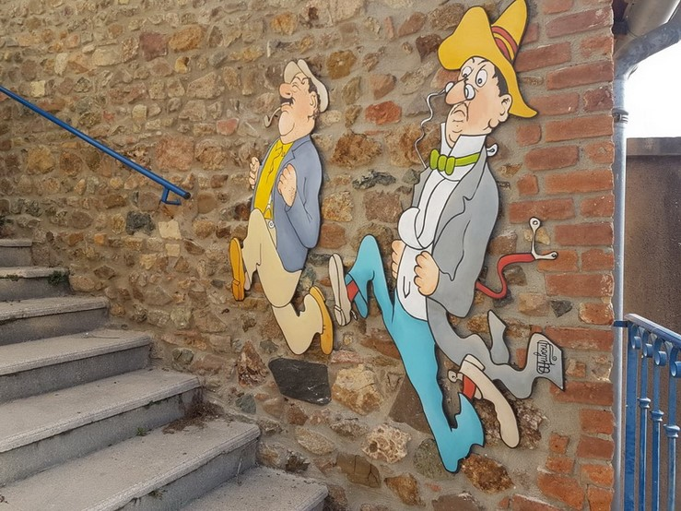

Slide 13
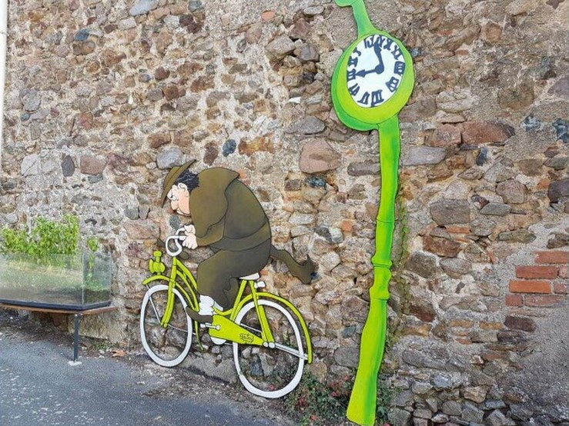

Slide 14
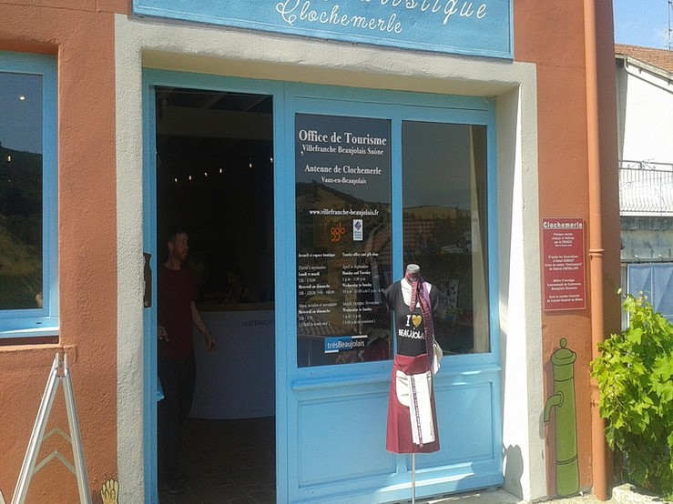
L’office du tourisme de Clochemerle

Slide 15
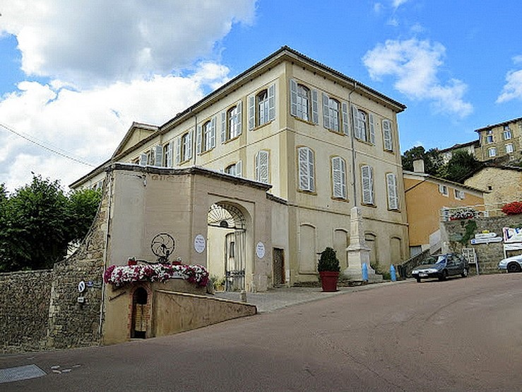
le Château des Loges

Slide 16
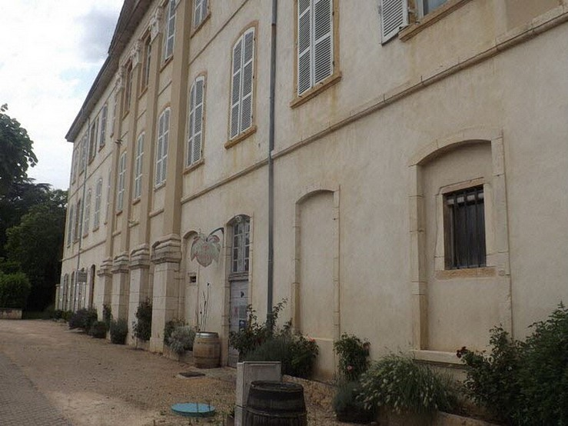
La cour Château des Loges

Slide 17
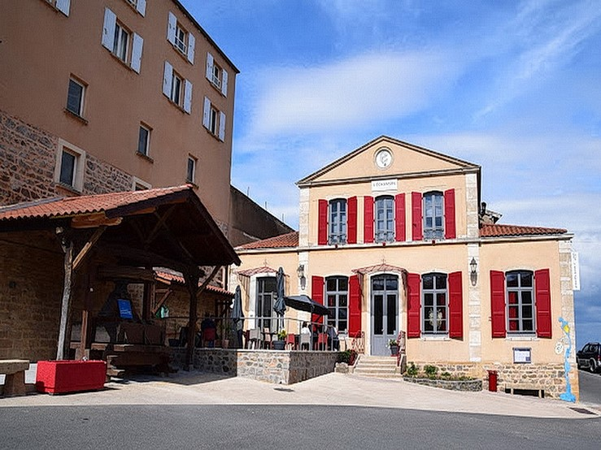
Le restaurant l’Echanson.

Slide 18

Clochemerle est dotée d'armoiries imaginaires qui se blasonnent ainsi
une vespasienne de sinople sommée d'une cloche de gueules, accostée de deux merles affrontés de sable becqué perchés sur les parois latérales de la vespasienne.

Slide 19
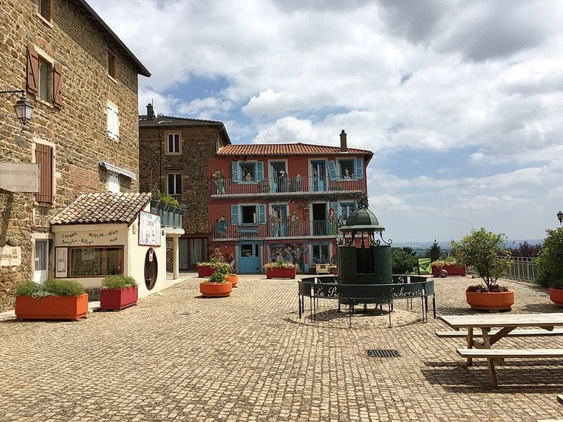
La place de Vaux-en-Beaujolais, avec sa pissotière et la fresque murale.

Slide 20
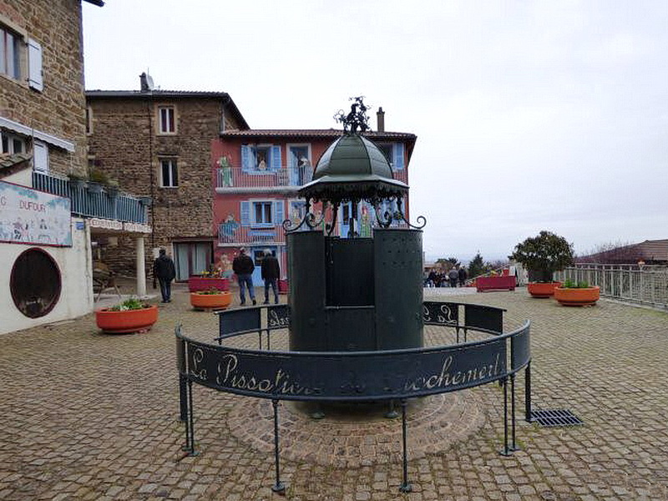
Le célèbre roman de Gabriel Chevallier a permis à cette petite commune du Rhône de sortir de l’anonymat grâce à sa célèbre pissotière installée au cœur du village.

Slide 21
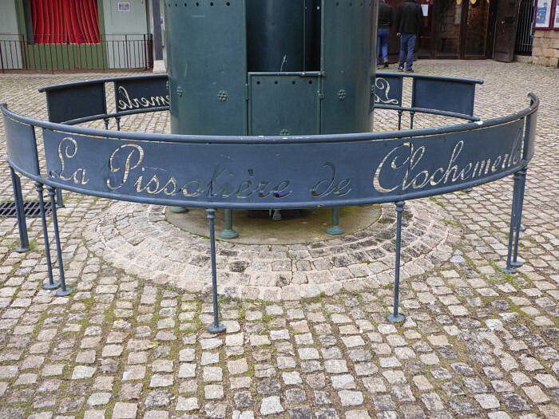
Les détails de la pissotière

Slide 22
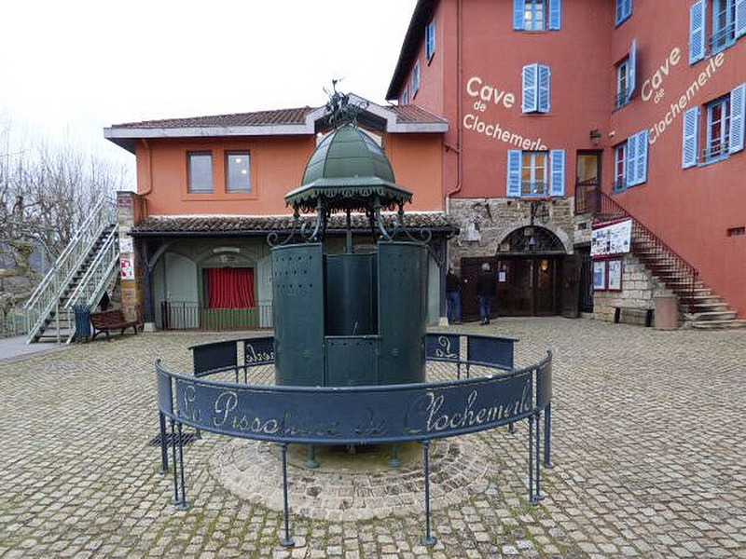

Slide 23
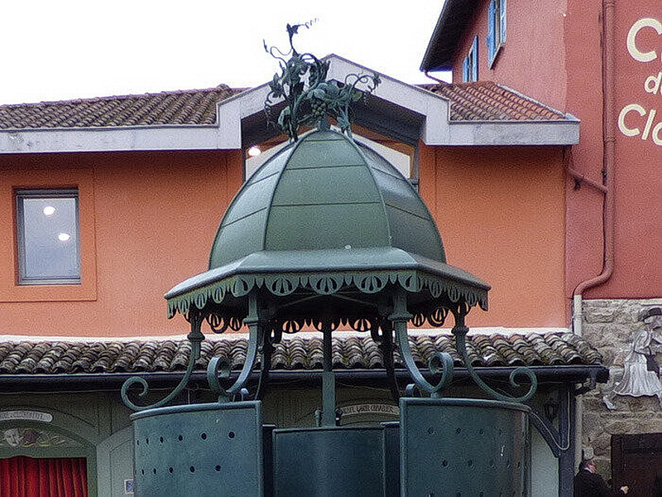

Slide 24
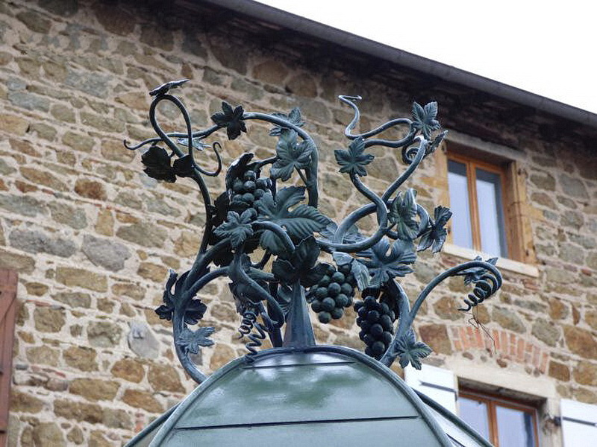

Slide 25
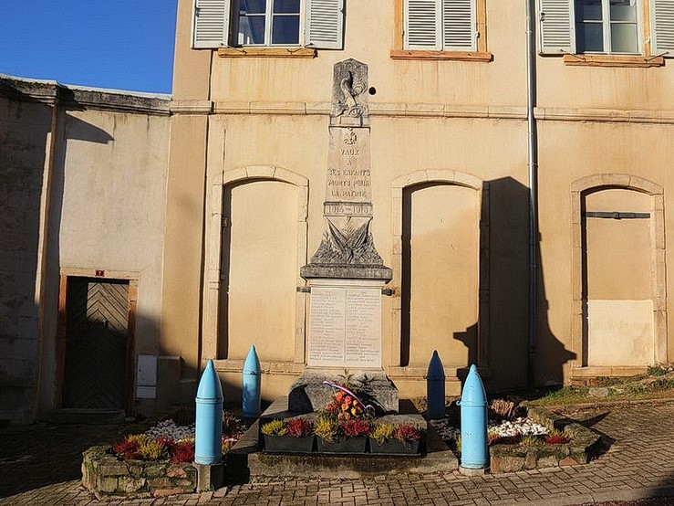

Slide 26
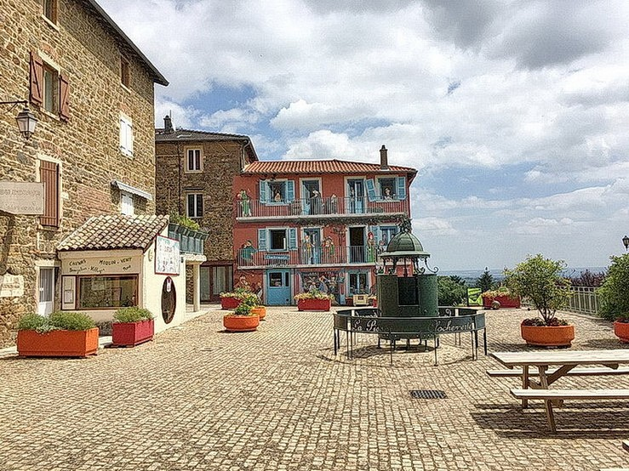
La place principale de Vaux-en-Beaujolais
ou Clochemerle
Inspirée des illustrations d'Albert Dubout, célèbre caricaturiste du XXe siècle,

Slide 27
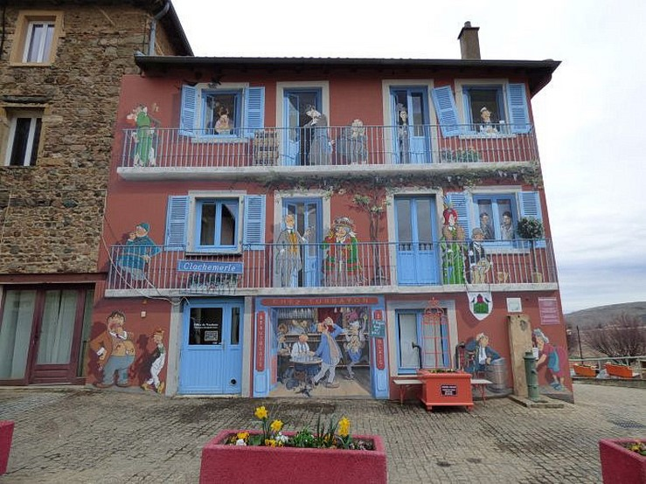
la superbe fresque qui réunit les personnages (pinceau d’or en 2012),

Slide 28
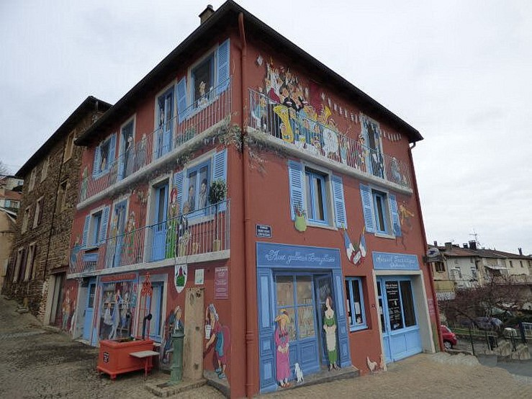
Inspiration et illustrations d'Albert Dubout, caricaturiste du XXe, la fresque de Clochemerle anime la place du petit tertre.

Slide 29
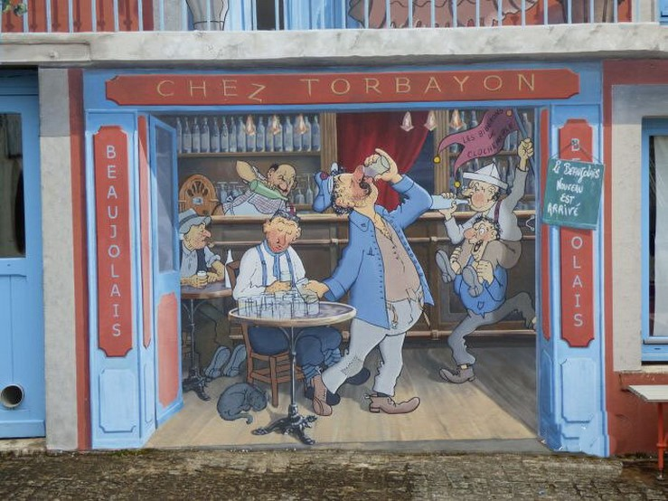
La fresque complète le pôle touristique de Vaux en Beaujolais, dédié au roman avec sa pissotière,

Slide 30
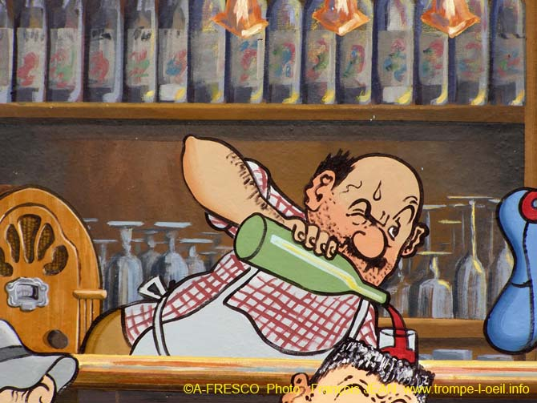

Slide 31
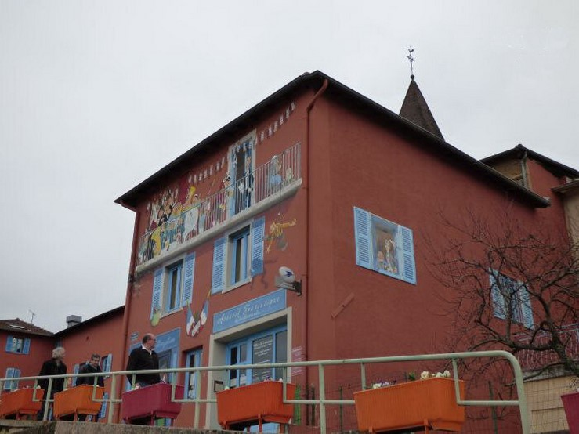
Depuis sa mise en place en 2012, la fresque de Clochemerle suscite de nombreux commentaires et visites

Slide 32
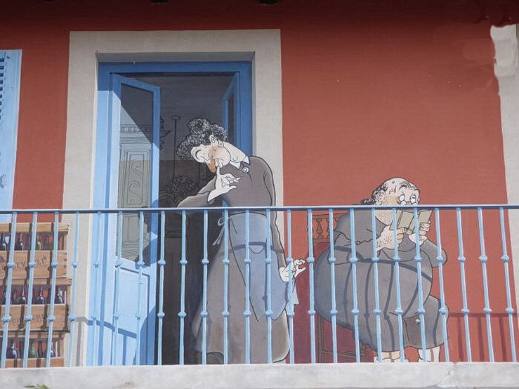

Slide 33
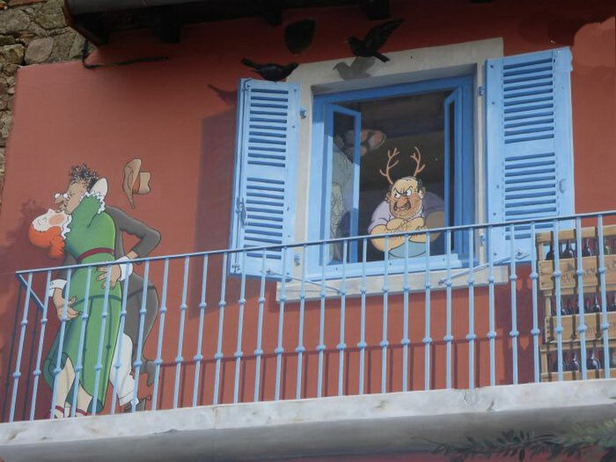
Retrouvez les personnages burlesques du célèbre roman et plongez dans l'univers pittoresque de Gabriel Chevallier.

Slide 34
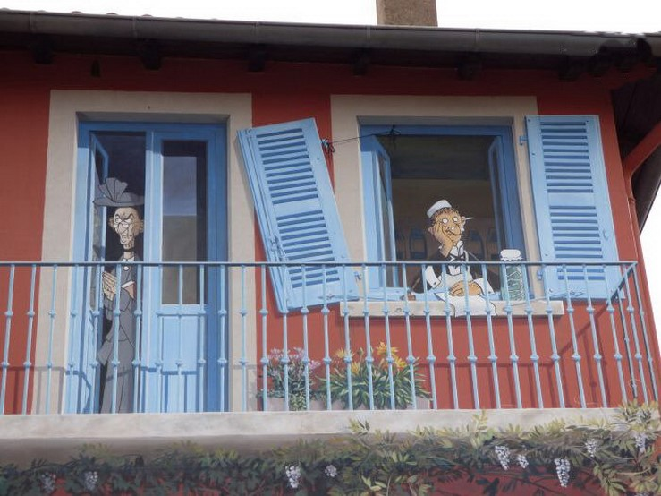

Slide 35
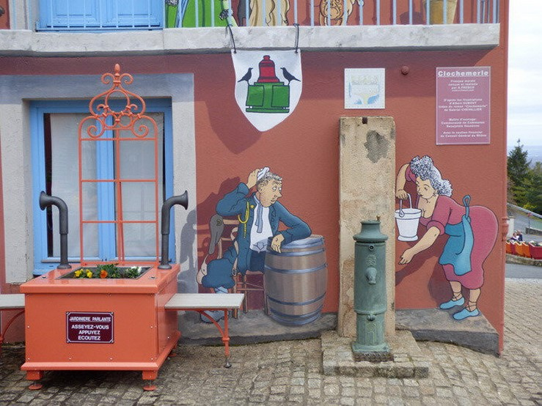
Représentant les principaux personnages du roman de Clochemerle, de Gabriel Chevallier, elle s'inspire des illustrations d'Albert Dubout, célèbre caricaturiste

Slide 36
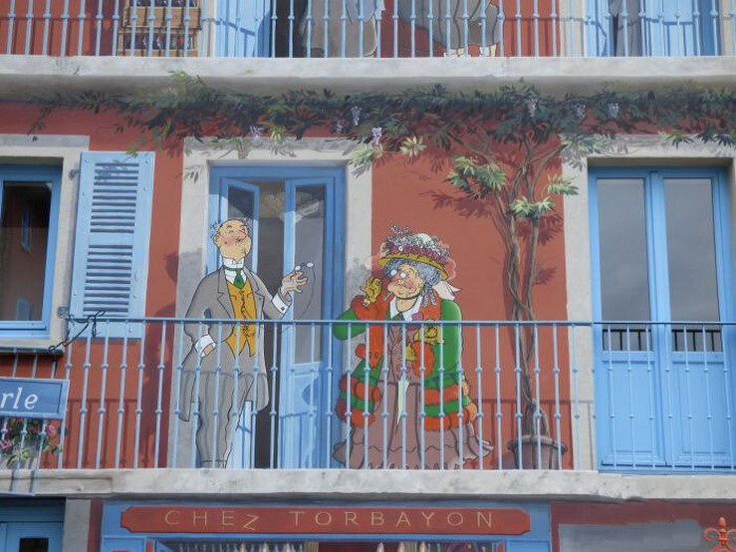

Slide 37
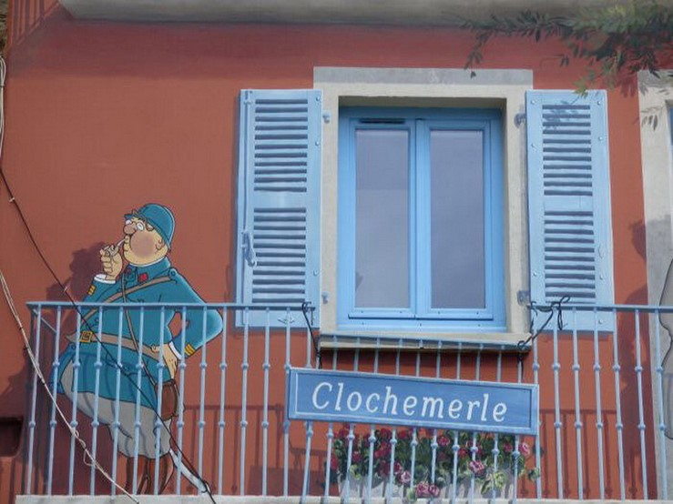

Slide 38
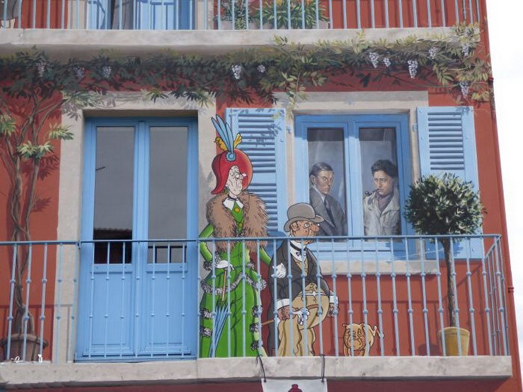
Découvrir les détails de la fresque

Slide 39
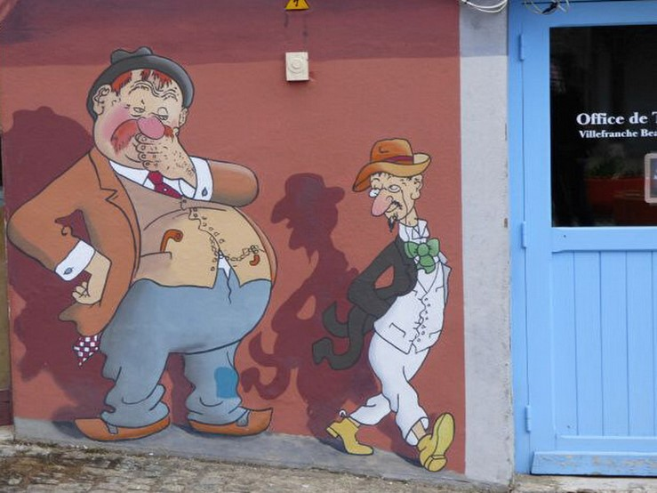

Slide 40
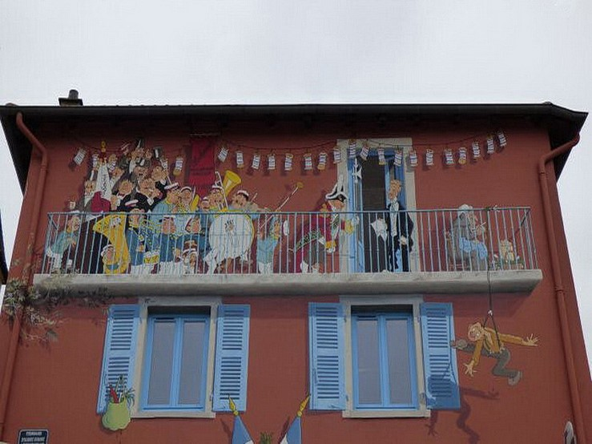

Slide 41
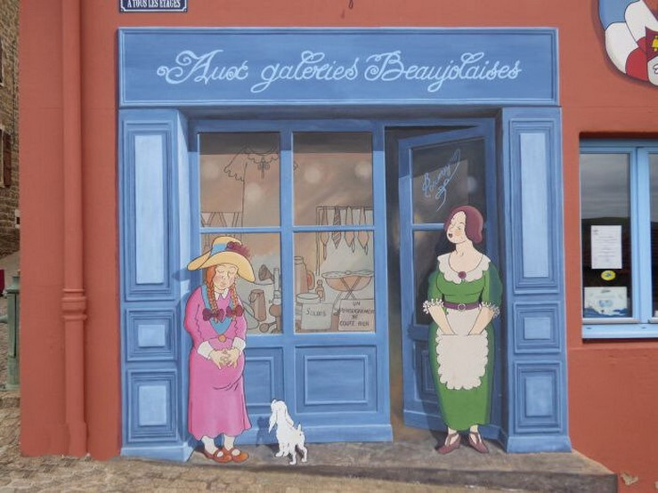

Slide 42
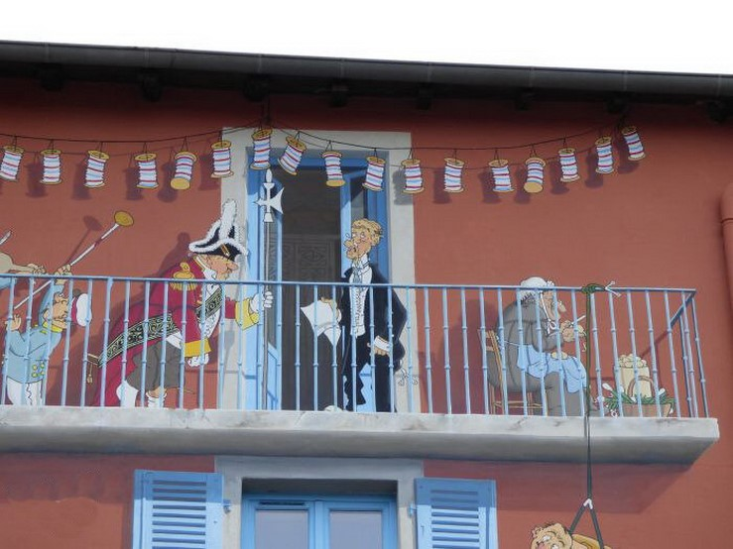

Slide 43
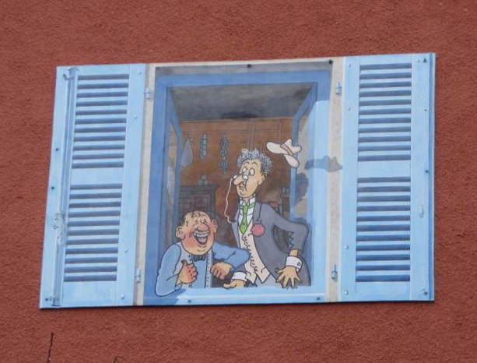

Slide 44
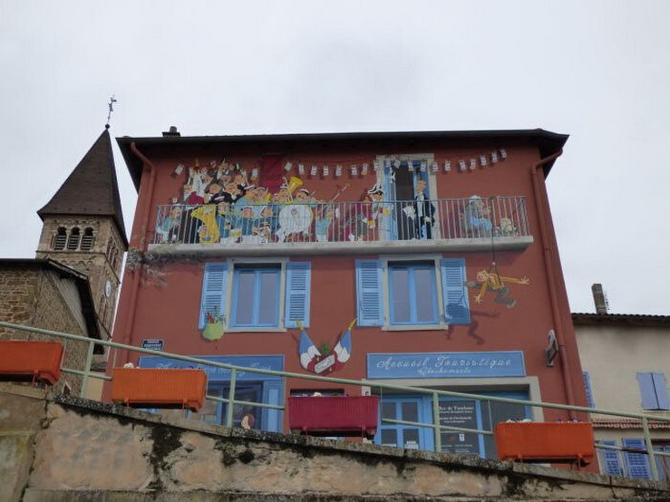

Slide 45
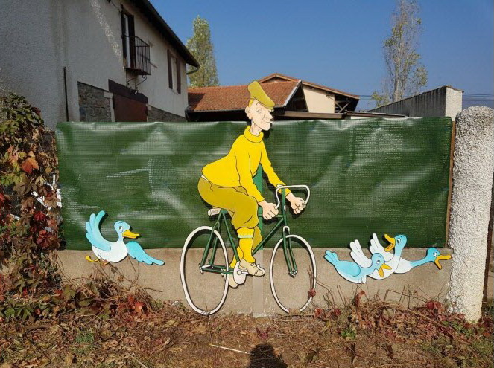

Slide 46
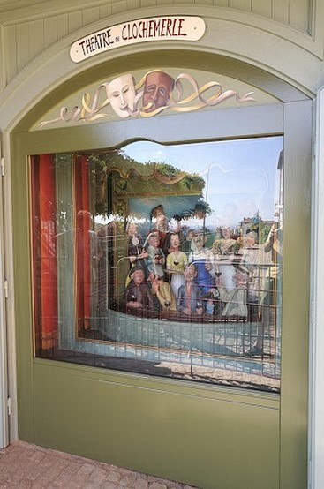
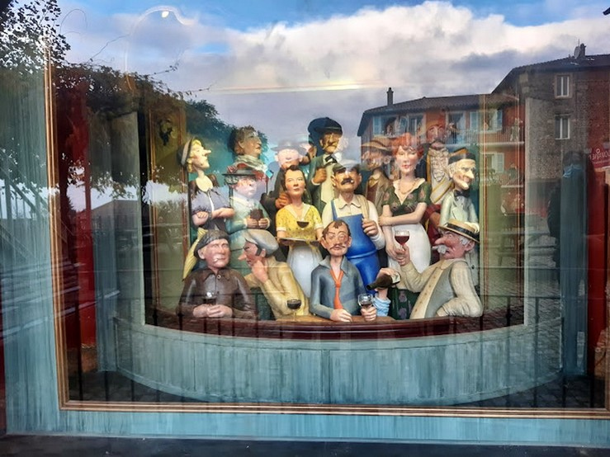
manège théâtral

Slide 47
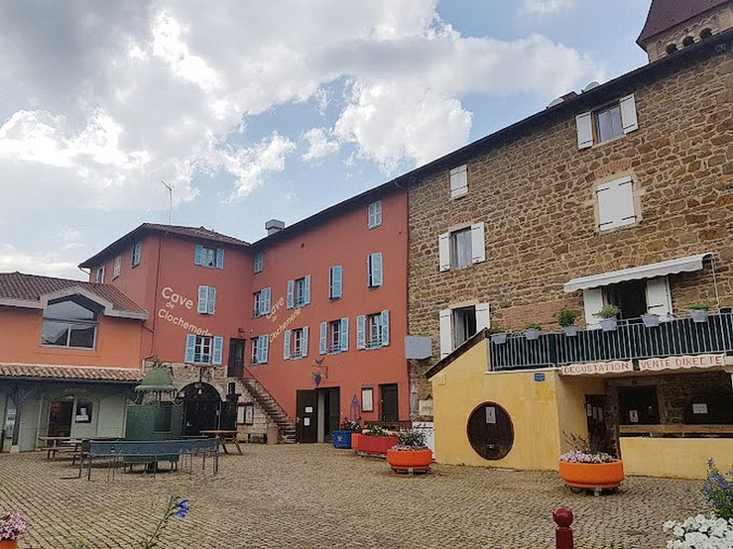
la Cave de Clochemerle : l'un des plus anciens et des plus beaux caveaux de notre région, où vous dégusterez une belle sélection de Beaujolais-Villages.

Slide 48
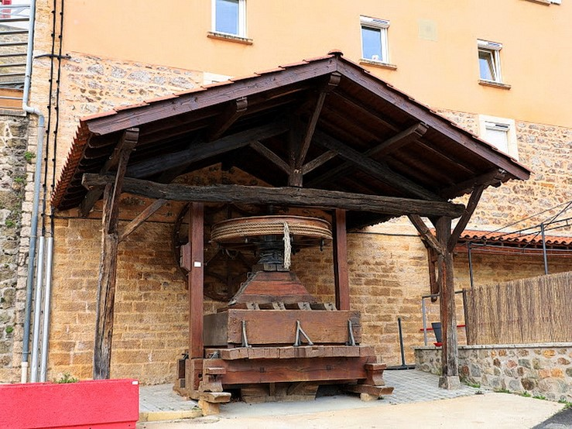
A l’entrée du caveau un vieux pressoir

Slide 49
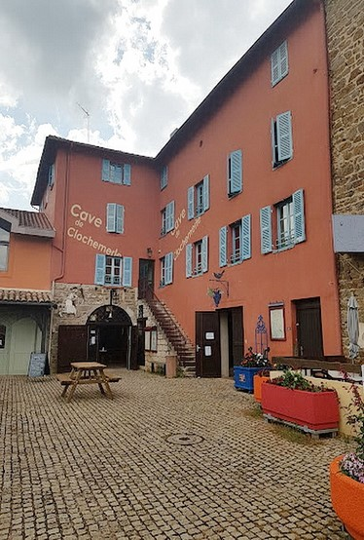
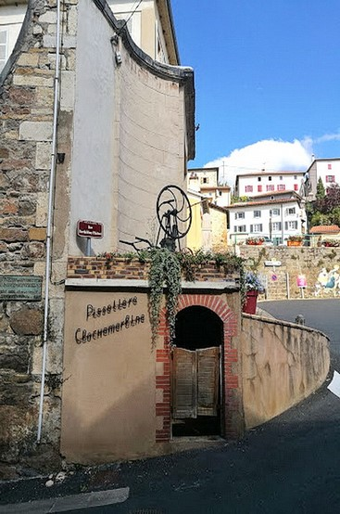
Pas loin de la cave un ancien urinoir public

Slide 50
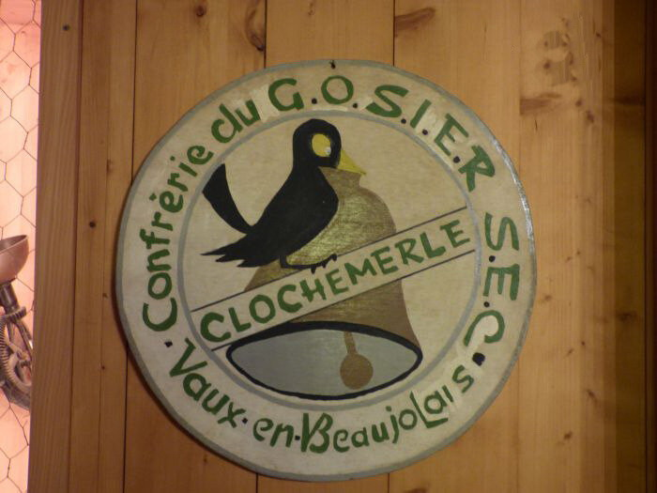

Slide 51


la confrérie du Gosier sec de Clochemerle

Slide 52

Albert Dubout, célèbre caricaturiste du XXe siècle, découvrez les personnages burlesques du célèbre roman et plongez dans l'univers pittoresque de Gabriel Chevallier.

Slide 53

la cave de Vaux-en-Beaujolais et ses illustrations tirées de l’histoire du livre le bar en cuivre soutenu par des tonneaux, n'a pas changé depuis la création

Slide 54


Slide 55


Slide 56


Slide 57

des lustres originaux avec des bouteilles de vin

Slide 58

une petite sélection des tableaux dans la grande pièce

Slide 59


Slide 60


Slide 61

Belle présentation dans un cul de fût

Slide 62


Slide 63

La Cave de Clochemerle est la vitrine des vignerons de Vaux en beaujolais., elle est gérée par un conseil d’administration, composé de viticulteurs.

Slide 64

pour la sélection des vins, une commission de dégustation se réunit pour choisir, parmi les échantillons proposés,

Slide 65


dans une petite pièce du matériel ancien est exposé

Slide 66


Slide 67


Slide 68



Slide 69


Slide 70


Slide 71

Église Saint-Martin de
Vaux-en-Beaujolais

Slide 72


Slide 73



Slide 74

Nef de l'église Saint-Martin

Slide 75


Nef de l'église Saint-Martin

Slide 76

Le cœur de saint Saint - Martin

Slide 77


Chaire à prêcher

Slide 78


Bernadette de Lourde
Saint Martin

Slide 79


Slide 80


Slide 81


Depuis le centre du village, suivez les silhouettes qui vous conduiront au sommet de la Montée au Bal de la Saint-Roch

Slide 82


Slide 83

au sommet du Bal de la Saint-Roch un panorama unique à 360° sur les vignes de l'appellation Beaujolais-Villages !

Slide 84

la Cave de Clochemerle
Vaux-en Beaujolais ou Clochemerle est ainsi une étape incontournable de la Route des
Vins du Beaujolais !

Slide 85
la Cave de Clochemerle
vitrine des vins de Vaux-en-Beaujolais. le village est plus connu sous le nom de “Clochemerle” depuis que l’auteur du roman “Clochemerle” a reconnu que le village lui a inspiré le roman. Le village est au coeur du Beaujolais viticole, au milieu des vignes, perchés sur le coteau qui permet de voir toute la plaine de la Saône
Création PapyRi : juillet 2024

